Slide 1


Mobile/WebService Project
FinalTerm 보고서
제목 : 스마트 이미지 블로그 기반 객체 감지 자동 게시 시스템
학번: 2020105660
이름 : 정주희
Image Processing Lab

Slide 2

목차
요구조건
목적
필요성
기능 계획(신규 또는 추가 기능 중심)
사용자 시나리오(Ui 구성)
기대효과
2

Slide 3
요구조건
1. Edge System(Python 기반, 공통)
1-1. YoloV5 pretrained model 사용
대체 가능 함
1-2. Ms coco 훈련데이터 기준 검출 객체 (Classes) : 80가지 객체 검출 기능
대체 가능 함
1-3. 한 종류의 객체를 동일한 객체로 가능한 Change Detection
1-4. 게시를 위한 HTTP Restfull API 사용(공통)
1-5. 추가기능
2. Service System(Python, Django 기반, Pythonanywhere 클라우드상 서비스 구동, 일부 확장 기능 가능)
2-1. 사용자 보안 기능(보안키를 이용한 로그인, 공통)
2-2. Image Blog 및 관리 기능(공통, 일부 확장 기능 가능)
2-3. 게시를 위한 HTTP Restfull API 제공(공통)
2-4. Image 목록, 획득을 위한 HTTP Restfull API 제공(신규 추가 필요)
2-5. 추가 기능
3. Client System(Android, Native App, 개별 제안)
3.1. Image list view 기능(공통 기능, 개별 제안)
3.2. Image 목록, 획득을 위한 HTTP Restfull API 사용(신규 추가 필요)
3.3. 공통기능 및 추가기능을 활용한 사용자 시나리오 및 UI 제공 (신규 추가 필요)
3-4. 추가 기능
Image Processing Lab

Slide 4


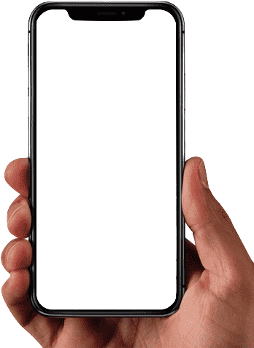



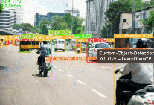

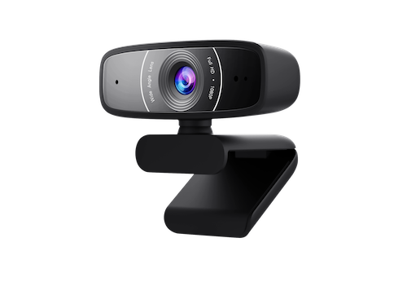







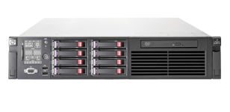
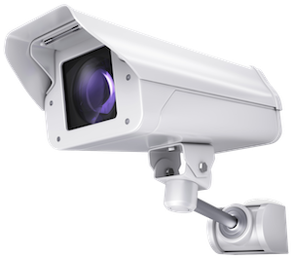

시스템 구성도 (변경 된 사항 적용)
시스템 구성도
HTTP/Restful API
PORT:8080
HTTP
Change Detection
PORT:8000
HTTP
Intruder Detection
(Django blog)
REST API
Image blog
USB
RTSP
<EDGE SYSTEM>
<SERVICE SYSTEM>
<CLIENT>
Image Processing Lab

Slide 5
목적
스마트 이미지 블로그 자동화 서비스
YOLOv5 객체 감지를 기반으로 사람을 감지할 때 자동으로 포토 블로그 게시 기능 구현
블로그 서버를 통한 이미지 저장, 관리, 제공 기능 확장
Android 앱에서 실시간 이미지 목록 조회, 상세 보기 가능
LLM(GPT 등)기반 자동 설명 생성 기능을 추가하여 지능형 블로그 구성
Edge-Server-Client 전체 아키텍처를 RESTful API로 통합
Image Processing Lab

Slide 6
필요성
실시간 객체 감지 자동 게시 서비스의 수요 증가
감시·모니터링·일상 기록 등 다양한 분야에서 자동 이미지 업로드가 필요함
실시간 객체 감지 자동 게시 서비스의 수요 증가
PythonAnywhere 서버를 중심으로 Edge–Client 간 통신 실습의 완성도 향상.
AI 기술 활용 능력 검증
YOLO(Computer Vision), Django(Web/REST API), Android(Native Client), LLM(Generative AI)를 결합하는 융합형 프로젝트로 학습 효과가 큼.
Image Processing Lab

Slide 7
기능 - 조건대비표
시스템 구분 | 세부기능 | 구현 여부 | 대체 여부 | 소스 파일명 (함수 또는 class명)
1. Edge System(Python 기반, 공통) | 1-1. YoloV5 pretrained model 사용(대체 가능) | O |  | yolov5/detect.py -> yolov5s.pt 로드
 | 1-2. Ms coco 훈련데이터 기준 검출 객체 (Classes) : 80가지 객체 검출 기능(대체 가능 함) | O |  | yolov5/detect.py -> yolov5/data/coco128.yaml
 | 1-3. 한 종류의 객체를 동일한 객체로 가능한 Change Detection(대체 가능 함) | O |  | yolov5/changedetection.py
 | 1-4. 게시를 위한 HTTP Restfull API 사용(공통) | O |  | yolov5/changedetection.py
 | 1-5. 기타 추가기능 (더 있을 경우 아래 표 추가) | O |  | yolov5/changedetection.py
2. Service System(Python, Django 기반, Pythonanywhere 클라우드상 서비스 구동, 일부 확장 기능 가능) | 2-1. 사용자 보안 기능(보안키를 이용한 로그인, 공통) | O |  | 어떤 것을 작성해야 할지 모르겠습니다.
 | 2-2. Image Blog 및 관리 기능(공통, 일부 확장 기능 가능) | O |  | PhotoBlogServer/blog/serializers.py
 | 2-3. 게시를 위한 HTTP Restfull API 제공(공통) | O |  | 어떤 것을 작성해야 할지 모르겠습니다.
 | 2-4. Image 목록, 획득을 위한 HTTP Restfull API 제공(신규 추가 필요) | O |  | 어떤 것을 작성해야 할지 모르겠습니다.
 | 2-5. 기타 추가 기능 (더 있을 경우 아래 표 추가) | O |  | 어떤 것을 작성해야 할지 모르겠습니다.
3. Client System(Android, Native App, 개별 제안) | 3.1. Image list view 기능(공통 기능, 개별 제안) | O |  | MainActivity.java
 | 3.2. Image 목록, 획득을 위한 HTTP Restfull API 사용(신규 추가 필요) | O |  | 어떤 것을 작성해야 할지 모르겠습니다.
 | 3.3. 공통기능 및 추가기능을 활용한 사용자 시나리오 및 UI 제공 (신규 추가 필요) | O |  | MainActivity.java / DetailActivity .java 등
 | 3-4. 추가 기능 | O |  | 어떤 것을 작성해야 할지 모르겠습니다.
Image Processing Lab

Slide 8
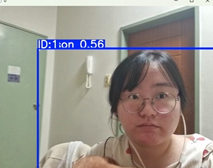
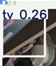
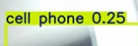
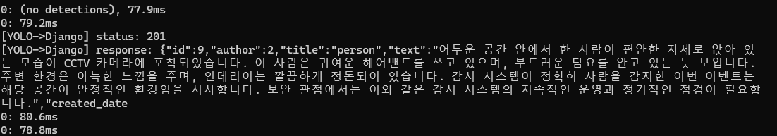
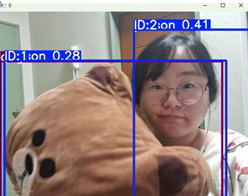
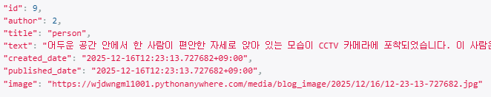
기능 - 1. Edge System(Python 기반, 공통)
1-1. YoloV5 pretrained model 사용 (대체 가능 함)
yolov5의 pretained weight 사용(yolov5s.pt)
실시간 카메라 입력에서 객체 검출 수행
1-2. Ms coco 훈련데이터 기준 검출 객체 (Classes) : 80가지 객체 검출 기능(대체 가능 함)
COCO 데이터셋 기준 80개 객체 클래스를 그대로 사용
1-3. 한 종류의 객체를 동일한 객체로 가능한 Change Detection (대체 가능 함)
프레임별 검출 결과를 이전에 없던 객체 등장(0->1) 형태로 추적하여 새 이벤트일 때만 업로드
1-4. 게시를 위한 HTTP Restfull API 사용(공통)
- 변화 감지시 이미지 캡쳐 및 이미지와 title/text/published_date 등을 Django 서버 REST API로 POST

Slide 9
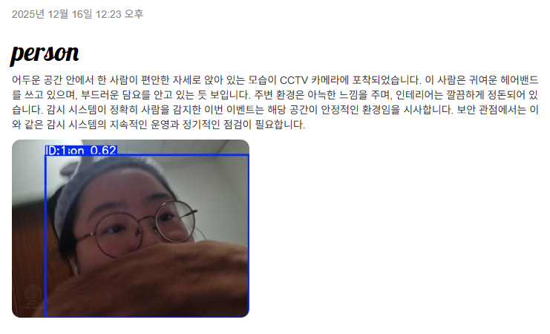
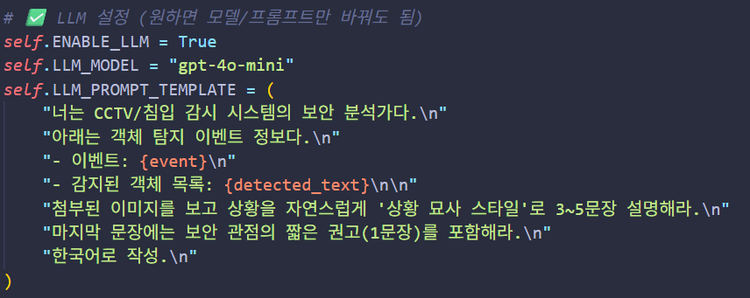
기능 - 1. Edge System(Python 기반, 공통)
1-5. 기타 추가기능
- Chatgpt로 yolov5가 감지한 이미지 객체에 대해 설명 및 요약하여 text에 저장하는 기능

Slide 10
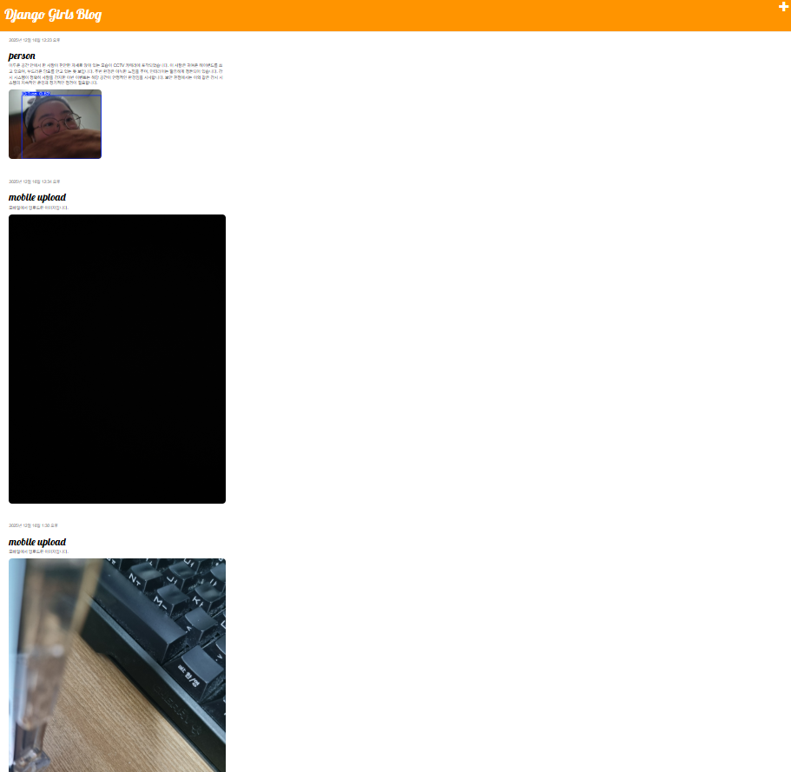
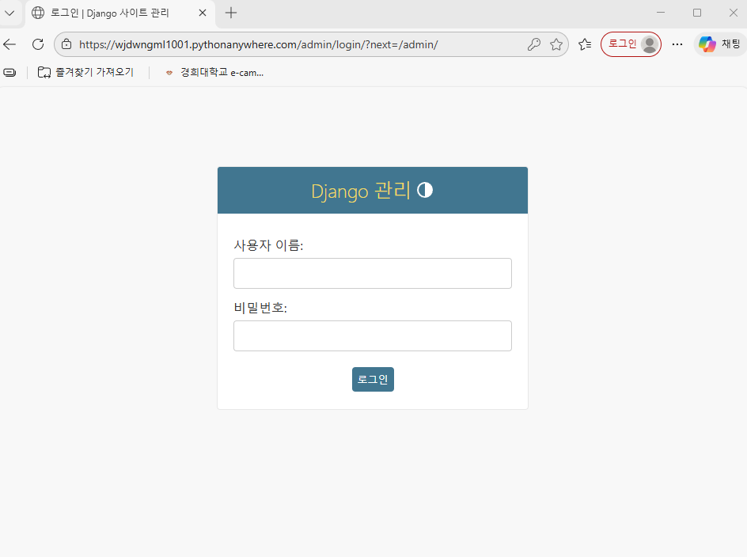
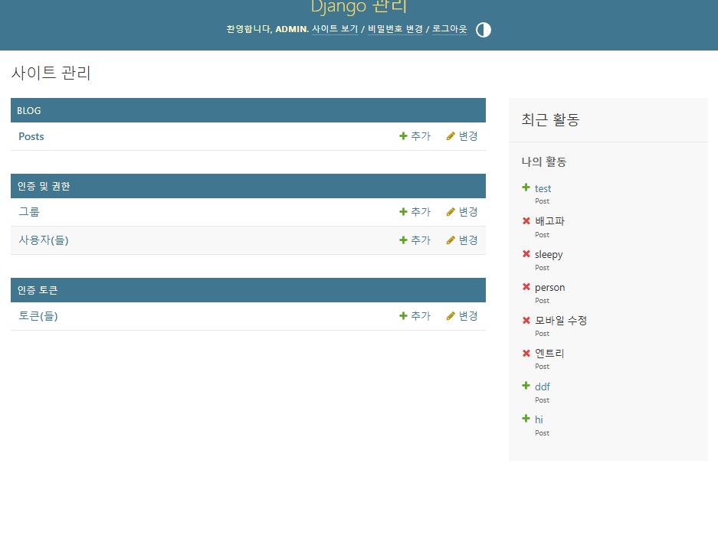
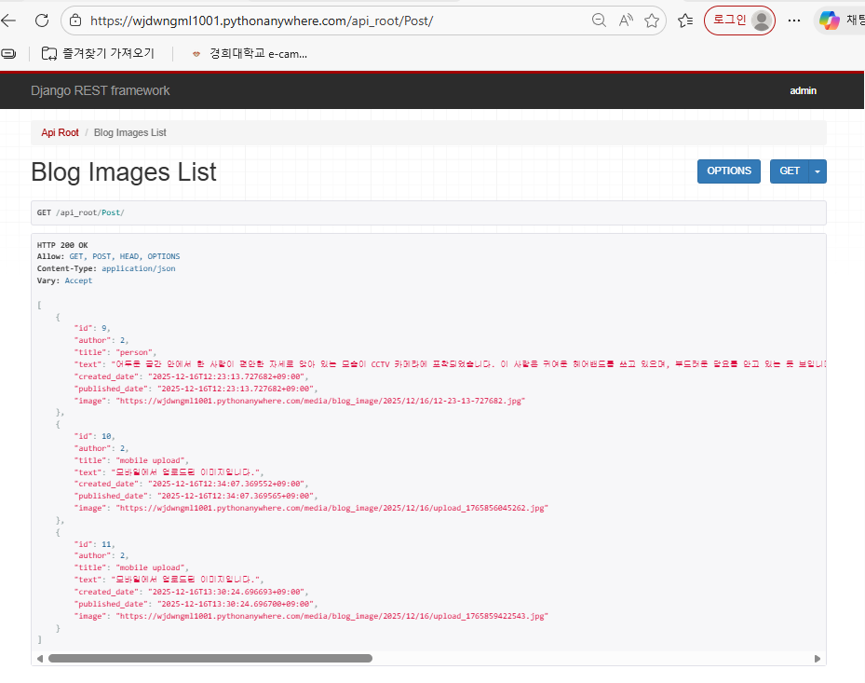
기능 - 2. Service System(Python, Django 기반)
2-1. 사용자 보안 기능(보안키를 이용한 로그인, 공통)
wjdwngml1001.pythonanywhere.com/admin 에 접속하여 설정한 master id/pw로 로그인하여 사이트를 관리할 수 있다.
2-2. Image Blog 및 관리 기능(공통, 일부 확장 기능 가능)
- 서버에 Post 된 이미지(제목,text,date 등 포함)이 blog 형식처럼 나열되어 있고 오른쪽 상단에 +를 눌러 서버에 직접 업로드 가능. 게시물 저장/조회 기능
2-3. 게시를 위한 HTTP Restfull API 제공(공통)
- api_root/Post에 접속하여 서버에 게시된 ImageList를 확인할 수 있다.
2-4. Image 목록, 획득을 위한 HTTP Restfull API 제공(신규 추가 필요)

Slide 11
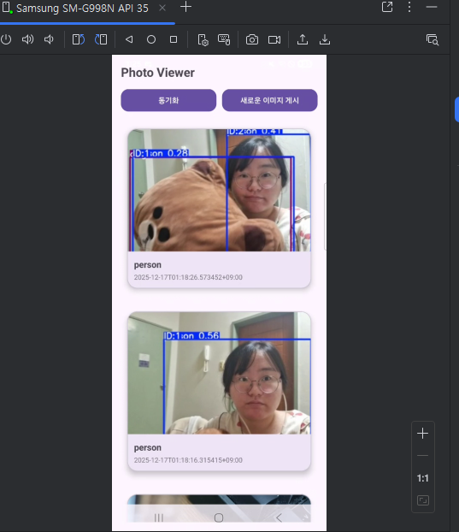
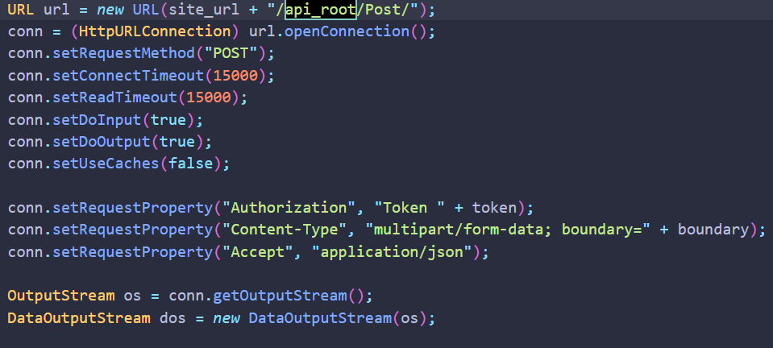


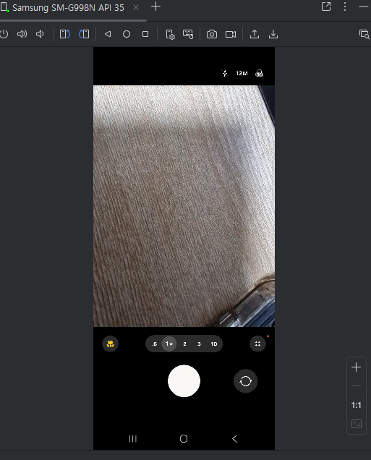
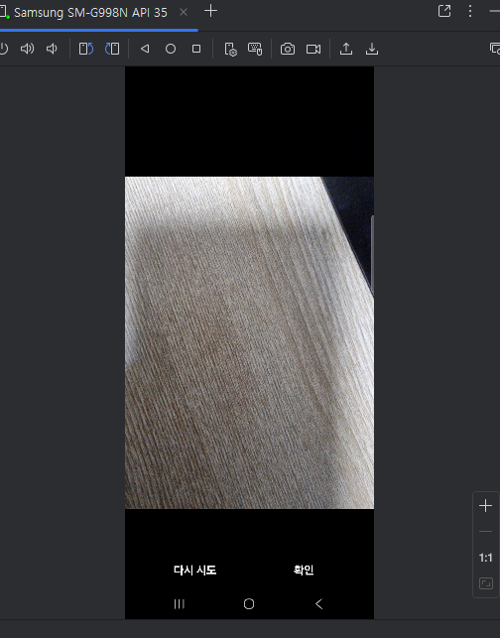
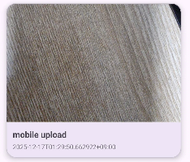

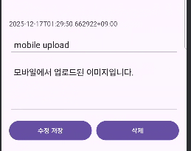
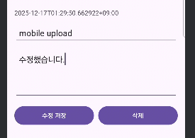
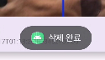
기능 - 3. Client System(Android, Java기반, 개별 제안)
3.1. Image list view 기능(공통 기능, 개별 제안)
- pythonanywhere 서버에 업로드된 image list view 를 최신 순으로 보여준다(RecyclerView)
3.2. Image 목록, 획득을 위한 HTTP Restfull API 사용(신규 추가 필요)
서버 API에서 게시물 목록 JSON을 받아와 리스트로 표시
3.3. 공통기능 및 추가기능을 활용한 사용자 시나리오 및 UI 제공 (신규 추가 필요)
- 새로운 이미지 게시 버튼을 눌러 카메라를 열고 사진을 찍어 업로드하면 서버에 Post된다.
- 이미지를 누르면 상세페이지로 이동하고 제목 및 text를 수정할 수 있으며 이미지 삭제도 가능하다.
3-4. 기타 추가 기능
- 사진 업로드 후 자동 동기화

Slide 12
기능(부족한 설명 추가, 신규 또는 추가 기능 중심, 페이지 추가 가능)
Edge System
카메라 영상 입력을 받아 YOLO로 객체 검출
Change Detection으로 새 이벤트만 선별
이미지를 캡쳐해 REST API로 서버에 자동 게시
Django Server
업로드된 이미지를 서버 DB에 저장하고 웹/앱이 접근할 수 있도록 REST API로 제공
Edge System
서버에서 게시물을 받아 목록/상세 UI로 보여준다.
사용자가 최신 게시물을 빠르게 확인
게시물 수정 및 삭제 가능 + 동기화
Image Processing Lab

Slide 13
사용자 시나리오(Ui 구성)
시나리오1(영상에 포함)
1 .Edge 카메라에 사람 등장
2. YOLO가 person 검출
3. Change Detection이 새 등장으로 판단
4. 서버로 이미지 + 정보 + LLM 기반 이미지 설명 자동 POST
5. 사용자가 앱 동기화/pythonanywhere 접속 f5 -> 최신 게시글 확인
시나리오2(영상에 포함)
앱 실행하여 동기화 버튼 -> 서버 이미지 목록 API 호출
RecyclerView에 이미지 리스트 표시
사용자가 특정 이미지 터치시 상세 페이지에서 이미지 정보 수정/삭제 가능
Image Processing Lab

Slide 14
개발과정의 이슈
중간 프로젝트할때..
Android Studio는 잘 깔렸는데 build/app 이 안되고 계속 오류가 생겼다.
virtual device 자체가 그 어느것도 작용하지 않아서 무한 시도 끝에 그냥 핸드폰 usb-c type 연결로 실제 핸드폰 환경에서 app을 실행하여 진행해보았다.
그래서 중간 개발이 늦어졌습니다 죄송합니다.
Image Processing Lab

Slide 15
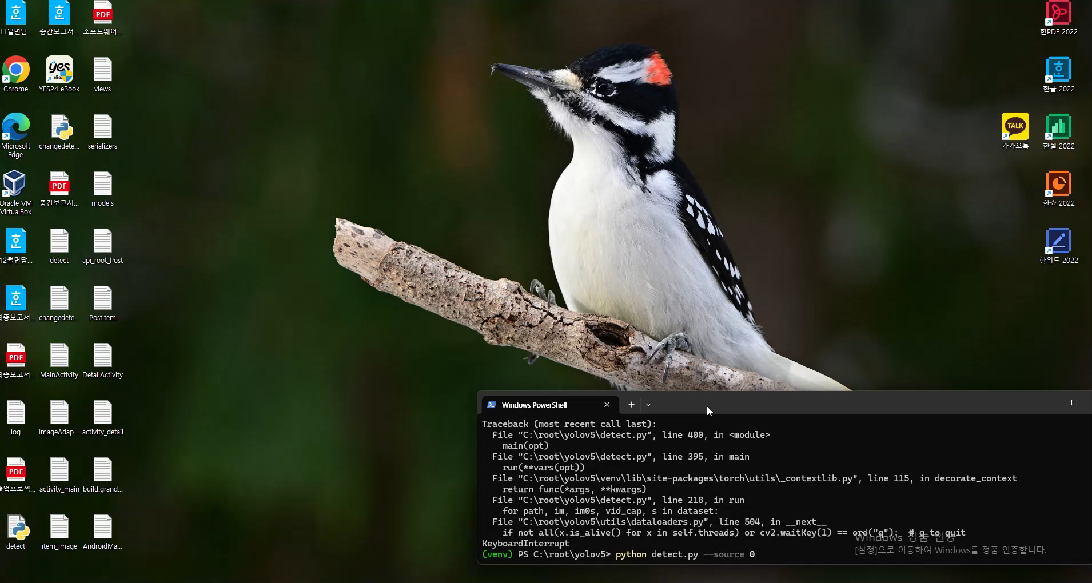
데모(구동 동영상, mp4 동영상 파일을 추가 함)
데모 동영상
Image Processing Lab

Slide 16
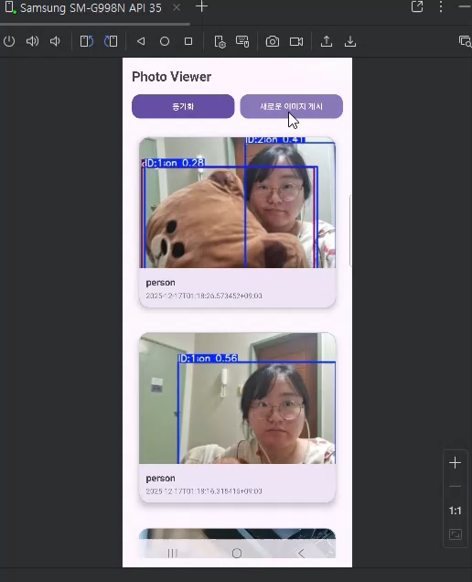
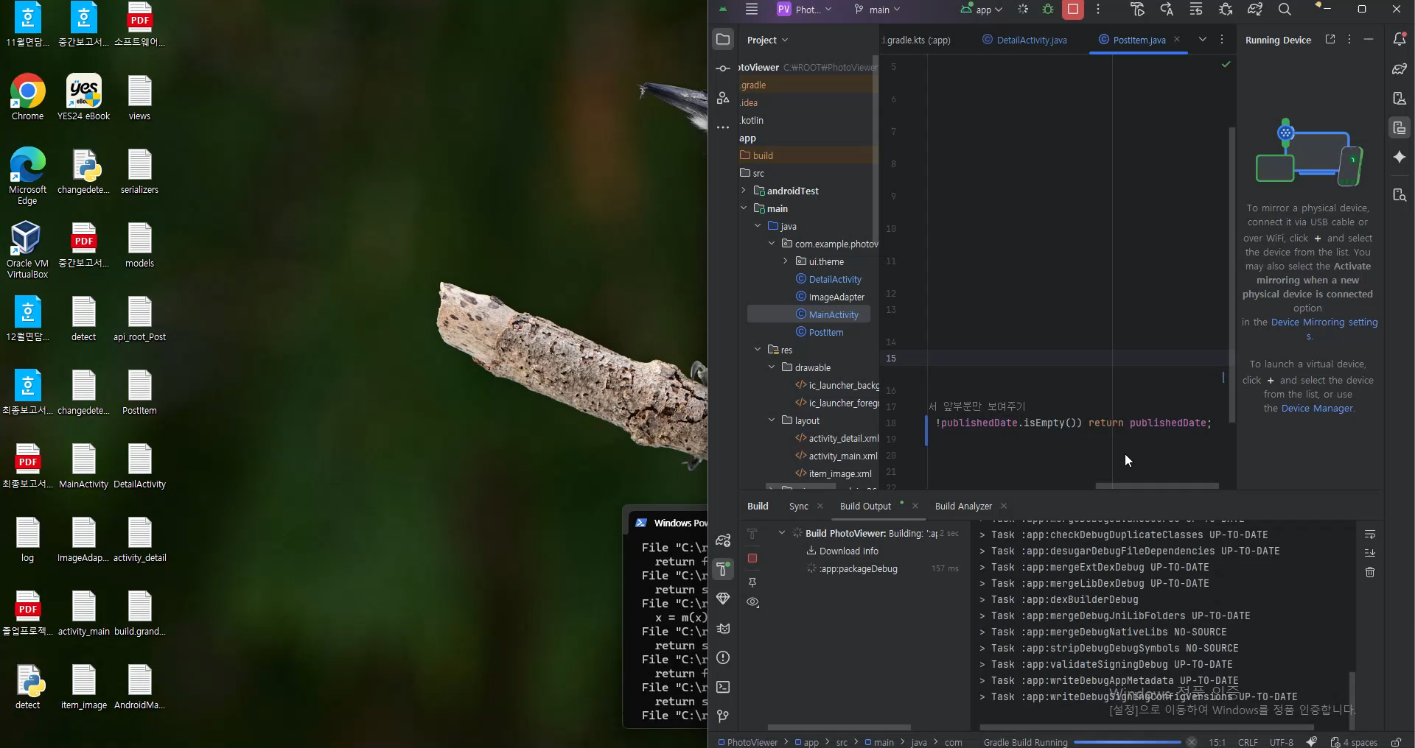
데모(구동 동영상, mp4 동영상 파일을 추가 함)
데모 동영상
Image Processing Lab

Slide 17
기대효과 및 결론
기대 효과
YOLO, Django, Android, LLM을 결합한 융합형 서비스 설계
Edge-Server-Client 전체 흐름을 REST API로 통합해 자동 감지->자동 업로드->모바일 확인 형태 경험
활용 분야 다양(스마트 홈 보안, 반려동물 모니터링 등 자동 감지 분야)
결론
Yolov5 기반 객체 감지와 changeDetection을 통해 의미 있는 이벤트만 선별하여 서버에 자동 게시하고 Android 앱/Django Server에서 목록/상세로 확인하는 자동화 이미지 블로그 시스템
실제 서비스 수준의 모니터링/기록 자동화 형태로 확장 가능
LLM 설명 생성으로 이미지 자동 설명하여 이해를 도움
Image Processing Lab

Slide 18
결과물의 목록
서비스 URL : http://wjdwngml1001.pythonanywhere.com
소스코드 git 주소 : https://github.com/wjdwngml1001/final
폴더 형식
Root
yolov5
YOLO
PhotoBlogServer
Django
PhotoViewer
Android, Native App
FinalTerm.보고서_정주희.pptx
url.txt
Image Processing Lab

